Slide 1
تطبيقات الذكاء الاصطناعي ولغة الآلة في المجال الطبي

Slide 2
المحتويات
تشخيص الامراض الجلدية باستخدام تقنيات الذكاء الاصطناعي .
دور الذكاء الاصطناعي في جائحة COVID-19 .
تطبيقات مختاره في مجال الطب .

Slide 3
1-
تشخيص الامراض الجلدية باستخدام تقنيات الذكاء الاصطناعي

Slide 4
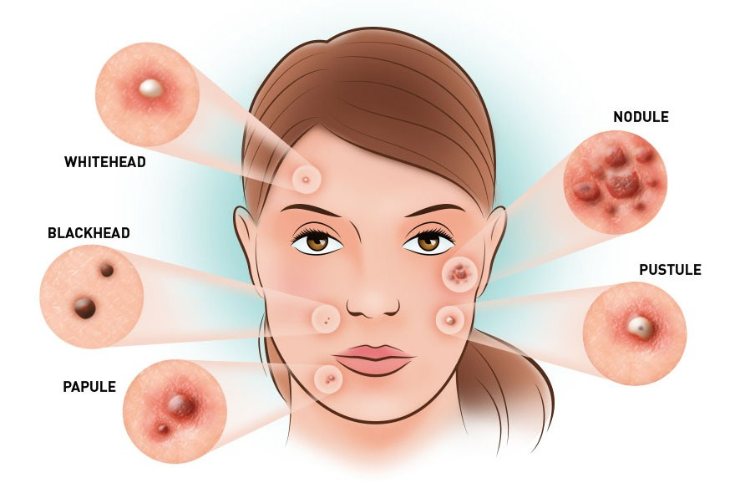
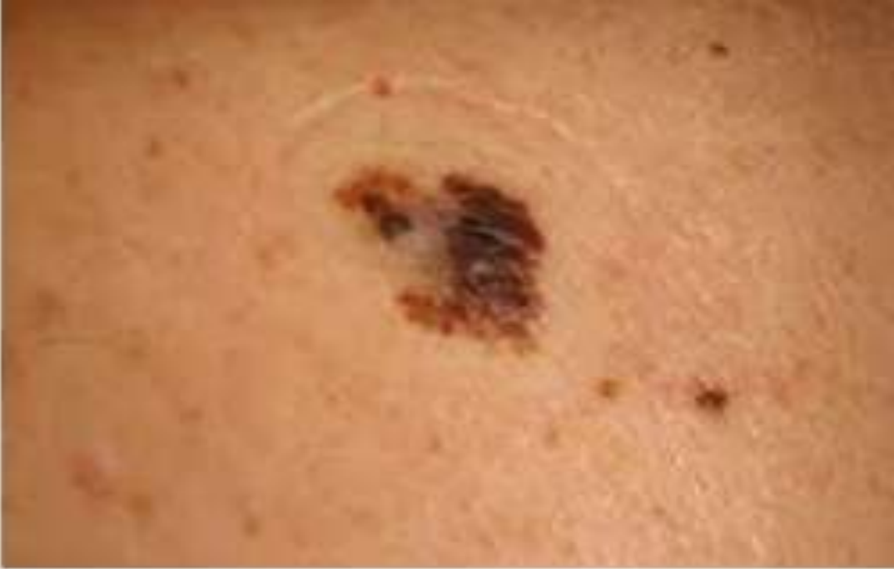
تشخيص الامراض الجلدية
التعرض الشديد لأشعة الشمس يعد من احد أسباب حدوث اورام الجلد.
الأشخاص ذوو الجلد الذي تظهر عليهم علامات واضحة للشيخوخة هم أكثر عُرضة للإصابة بآفات سرطان الجلد ما قبل الخبيثة و الخبيثة.
تبين ان انخفاض الوفيات بمرض سرطان الجلد مرتبط بالتشخيص المبكر.
فالتشخيص الجيد يتطلب الدقة والسرعة في أنظمة معالجة الصور وذلك من خلال تجزئة الشامات كما في الرسم التوضيحي المجاور .

Slide 5
تشخيص الامراض الجلدية
هناك العديد من الدراسات التي تم إعدادها حول سرطان الجلد في السنوات القليلة الماضية جمعت جميع البيانات لسرطان الجلد: معدل الحدوث ، أنواع الأشخاص المصابين ,معدلات البقاء على قيد الحياة وانتشارها وفقدان سنوات الحياة المحتملة.
تشير الدراسات إلى أن معدل الوفيات بين كل أنواع السرطان يبلغ 1.6% بين الرجال في عام 2009، كما ارتفع معدل الإصابة بجميع أنواع السرطان بين الرجال إلى 3.6% وارتفع معدل الإصابة بين النساء بنسبة 2% في العام.
اُقترح منهجاً لتحديد الصبغات في صور الأمراض الجلدية باستخدام خوارزمية ABC

Slide 6

كيفية استخدام الذكاء الاصطناعي في تشخيص الامراض الجلدية
تقوم خطوة المعالجة المسبقة بتصحيح الآفات باستخدام خوارزمية .ABC
يتم تجزئة الصور من خلال الألوان لتحديد منطقة الآفة فقط .
يتم استخراج الصفات المميزة من الصور مثل المنطقة، المحيط، القطر، الحجم، يتم إعطاء الأولوية للتشابه والتدرجات والإحصائيات.
يتم التصنيف باستخدام طرق مثل (KNN) وشجرة القرارات . وقد استخدمت اختبارات بهذا النهج بـ 220 صورة وبلغت نتائجها دقة قدرها 91.7% في تحديد الآفة الجلدية .

Slide 7
يتم اختيار قواعد بيانات الصور اعتماداً على ثلاثة اشياء
ان تتكون من عدد كبير من الصور
ان تكون عامة ويمكن الوصول اليها بسهولة
ان تكون الصور متنوعة وذات جودة

Slide 8
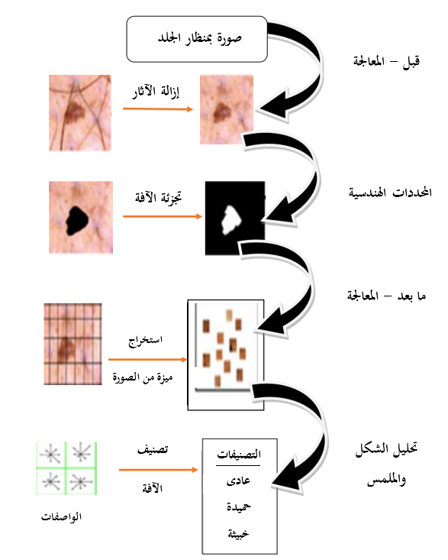
خطوات تصنيف آفات الجلد للتشخيص المبكر باستخدام تقنيات الذكاء الاصطناعي الحديثة.

Slide 9
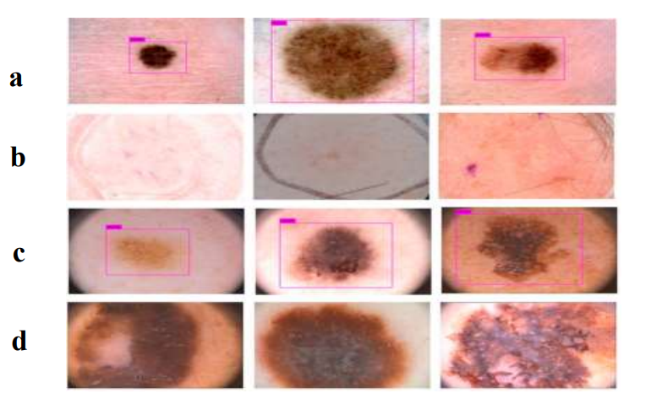
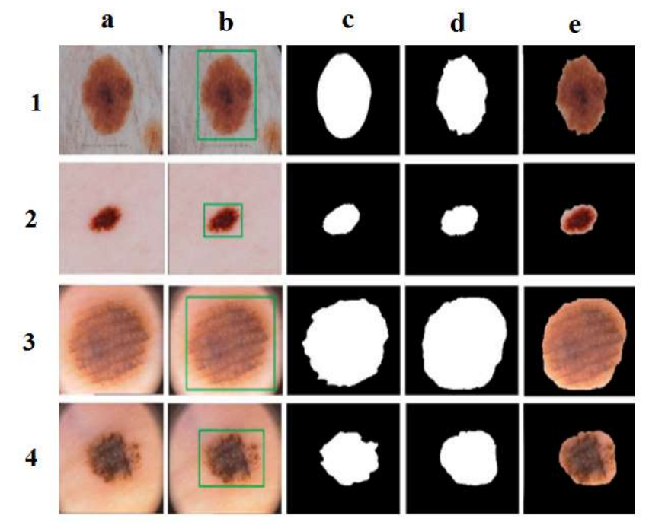
النتائج
تشمل الطريقة العادية لمعالجة الصور الصحية لآفات الجلد للتشخيص المبكر ثلاث خطوات:
1- التجزئة
2- استخراج الميزات وتشكيلها
3- فهرسة الآفة
تم الانتهاء من التعرف على الآفات الصحية وقرحات ما قبل السرطانية بشكل فعال من خلال التحقيق في الصور النسيجية المرضية وقد وفرت معاملات التعرف الخاصة بنظام مجموعة بيانات PH2 دقة تبلغ 94.21%. وكان النموذج الأولي غير مؤهل للتنوع في قواعد بيانات ISBI2017 وحقق نسبة 98,77% .

Slide 10
2-
دور الذكاء الاصطناعي في جائحة COVID-19

Slide 11
- طرق استخدام الذكاء الإصطناعي في مكافحة COVID-19 - مراقبة العلاج و تصنيع اللقاحات وتطوير العقاقير المستخدمه لعلاج فيروس كورونا. - التنبؤ بالوباء و سرعة الإنتقال
دور الذكاء الاصطناعي في جائحة COVID-19.

Slide 12
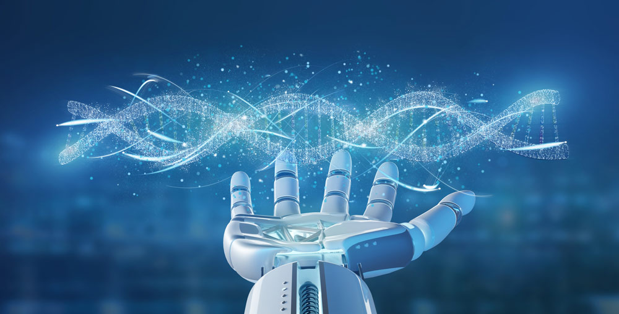
طرق استخدام الذكاء الإصطناعي في مكافحة الجائحه.
تقوم خطوة المعالجة المسبقة يمكن استخدام الذكاء الاصطناعي في مكافحة COVID-19 بعدة طرق:
(1) الفحص الذكي لارتفاع درجة حرارة الجسم،
(2) مراقبة الأمراض،
(3) مراقبة العلاج،
(4) المنصات متعددة الأغراض،
(5) تقديم العلاج للمريض علي حسب الحاجة
(6) تطوير الأدوية و اللقاحات

Slide 13
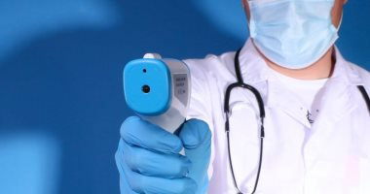
الفحص الذكي لإرتفاع درجة حرارة الجسم
يعد ارتفاع درجة حرارة الجسم أحد أكثر أعراض المرض.
فمن الممكن استخدام الذكاء الإصطناعي في الفحص التلقائي علي نطاق واسع .
ذلك يتيح فحص أسرع و نتائج أكثر دقه في الكشف.
من الممكن إستخدام الذكاء الإصطناعي أن يحدد أوجه الناس و يركز علي اللذي لديهم ارتفاع في درجة الحراره.

Slide 14
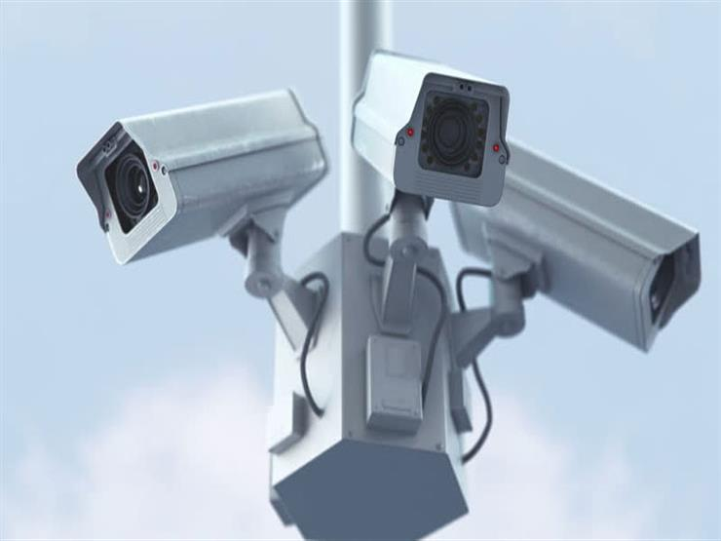
المراقبة من أجل السيطره علي المرض
ييعد تعلم الآلة من ميزات الذكاء الاصطناعي وكانت فائدتة في تتبع حالات تفشي 19 وتحديدها والإبلاغ عنها بوسيلة أكثر كفاءة من الأساليب المستخدمة من قبل منظمة الصحة العالمية ومركز السيطرة على الأمراض
. تشير هذه النتيجة إلى المستقبل الذي يحمله الذكاء الاصطناعي

Slide 15
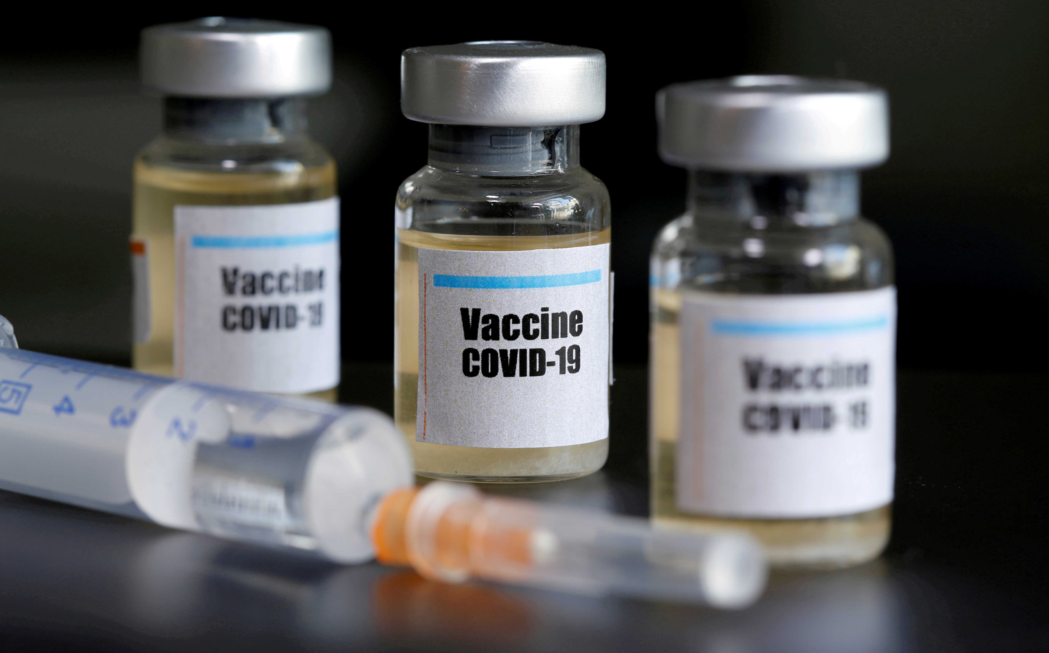
العلاج و تصنيع اللقاحات.
يمكن أيضًا تطوير شبكة عصبية لاستخراج السمات المرئية لهذا المرض
أشارت العديد من المعامل البحثية ومراكز البيانات بالفعل إلى أنها توظف الذكاء الاصطناعي للبحث عن علاجات ولقاح.
يمكن استخدام الذكاء الاصطناعي للتنبؤ ببنية البروتينات التي ترميز معلومات الفيروس.

Slide 16
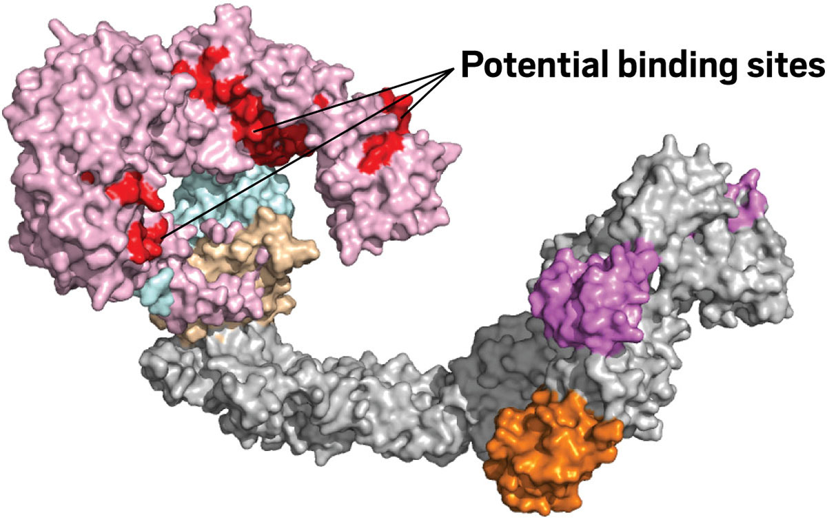
العلاج و تصنيع اللقاحات. - توقّع بنية البروتين.
هناك طريقتان من أجل التنبؤ ببنيَة البروتين:
1. التنبؤ بالبناء باستخدام بروتينات مشابهه في التسلسل.
2. التنبؤ بالبناء للبروتينات التي ليس لها بنية معروفة ذات صله مثل نظام AlphaFold
فيستخدم تسلسل الأحماض الأمينية بالإضافة إلي تسلسل الأحماض الأمينيه المماثله من أجل التنبؤ بالمسافات و الزوايا بين بقايا الأحماض الأمينية.

Slide 17
العلاج و تصنيع اللقاحات. - تطوير الأدويه.
بناءً على أبحاث البروتينات، تم اقتراح مجموعة متنوعة من برامج تطوير الأدوية واللقاحات.
، يمكن لتقنيات الذكاء الاصطناعي فحص الأدوية المرشحة الحالية من خلال تحليل التفاعل بين الأدوية الحالية والبروتين الخاص ب .COVID-19

Slide 18
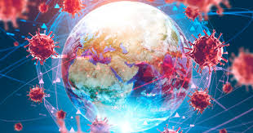
التنبؤ بالوباء و الإنتقال
تم استخدام طرق من أجل التوقع بمعدل الوفيات للمرضي.
تم استخدام بيانات للمرضي من 76 دوله من أجل استخدامها لتدريب الشبكات العصبية ونماذج تعلم الآلة.
و أظهرت النتائج أن المرضي اللذين أعمارهم تزيد عن 62 عاماً ديهم مخطار أعلي للوفاه.

Slide 19
3- تطبيقات مختاره في مجال الطلب

Slide 20
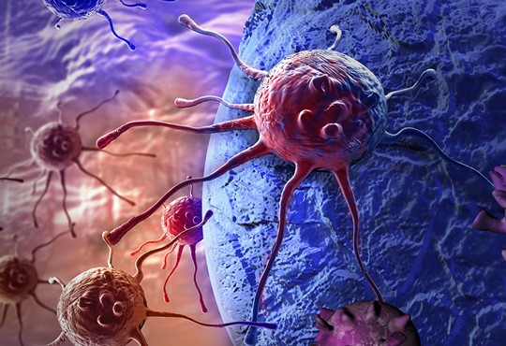
علم الأورام
في سرطان الجلد، استخدم الباحثون الشبكات العصبونية الالتفافية لتصنيف الأورام بطريقة آلية.
وأكدوا أن تصنيف الأورام يمكن أن يتم بناء على صور متولدة بسبب التباين في مظهر الآفات الجلدية.
باستخدام البكسلات وأسماء الأمراض كمدخلات، فإن شبكات الـ CNN قادرة على تحديد وتصنيف حالات السرطان بفعالية في نهج أقل استهلاكاً للوقت.

Slide 21
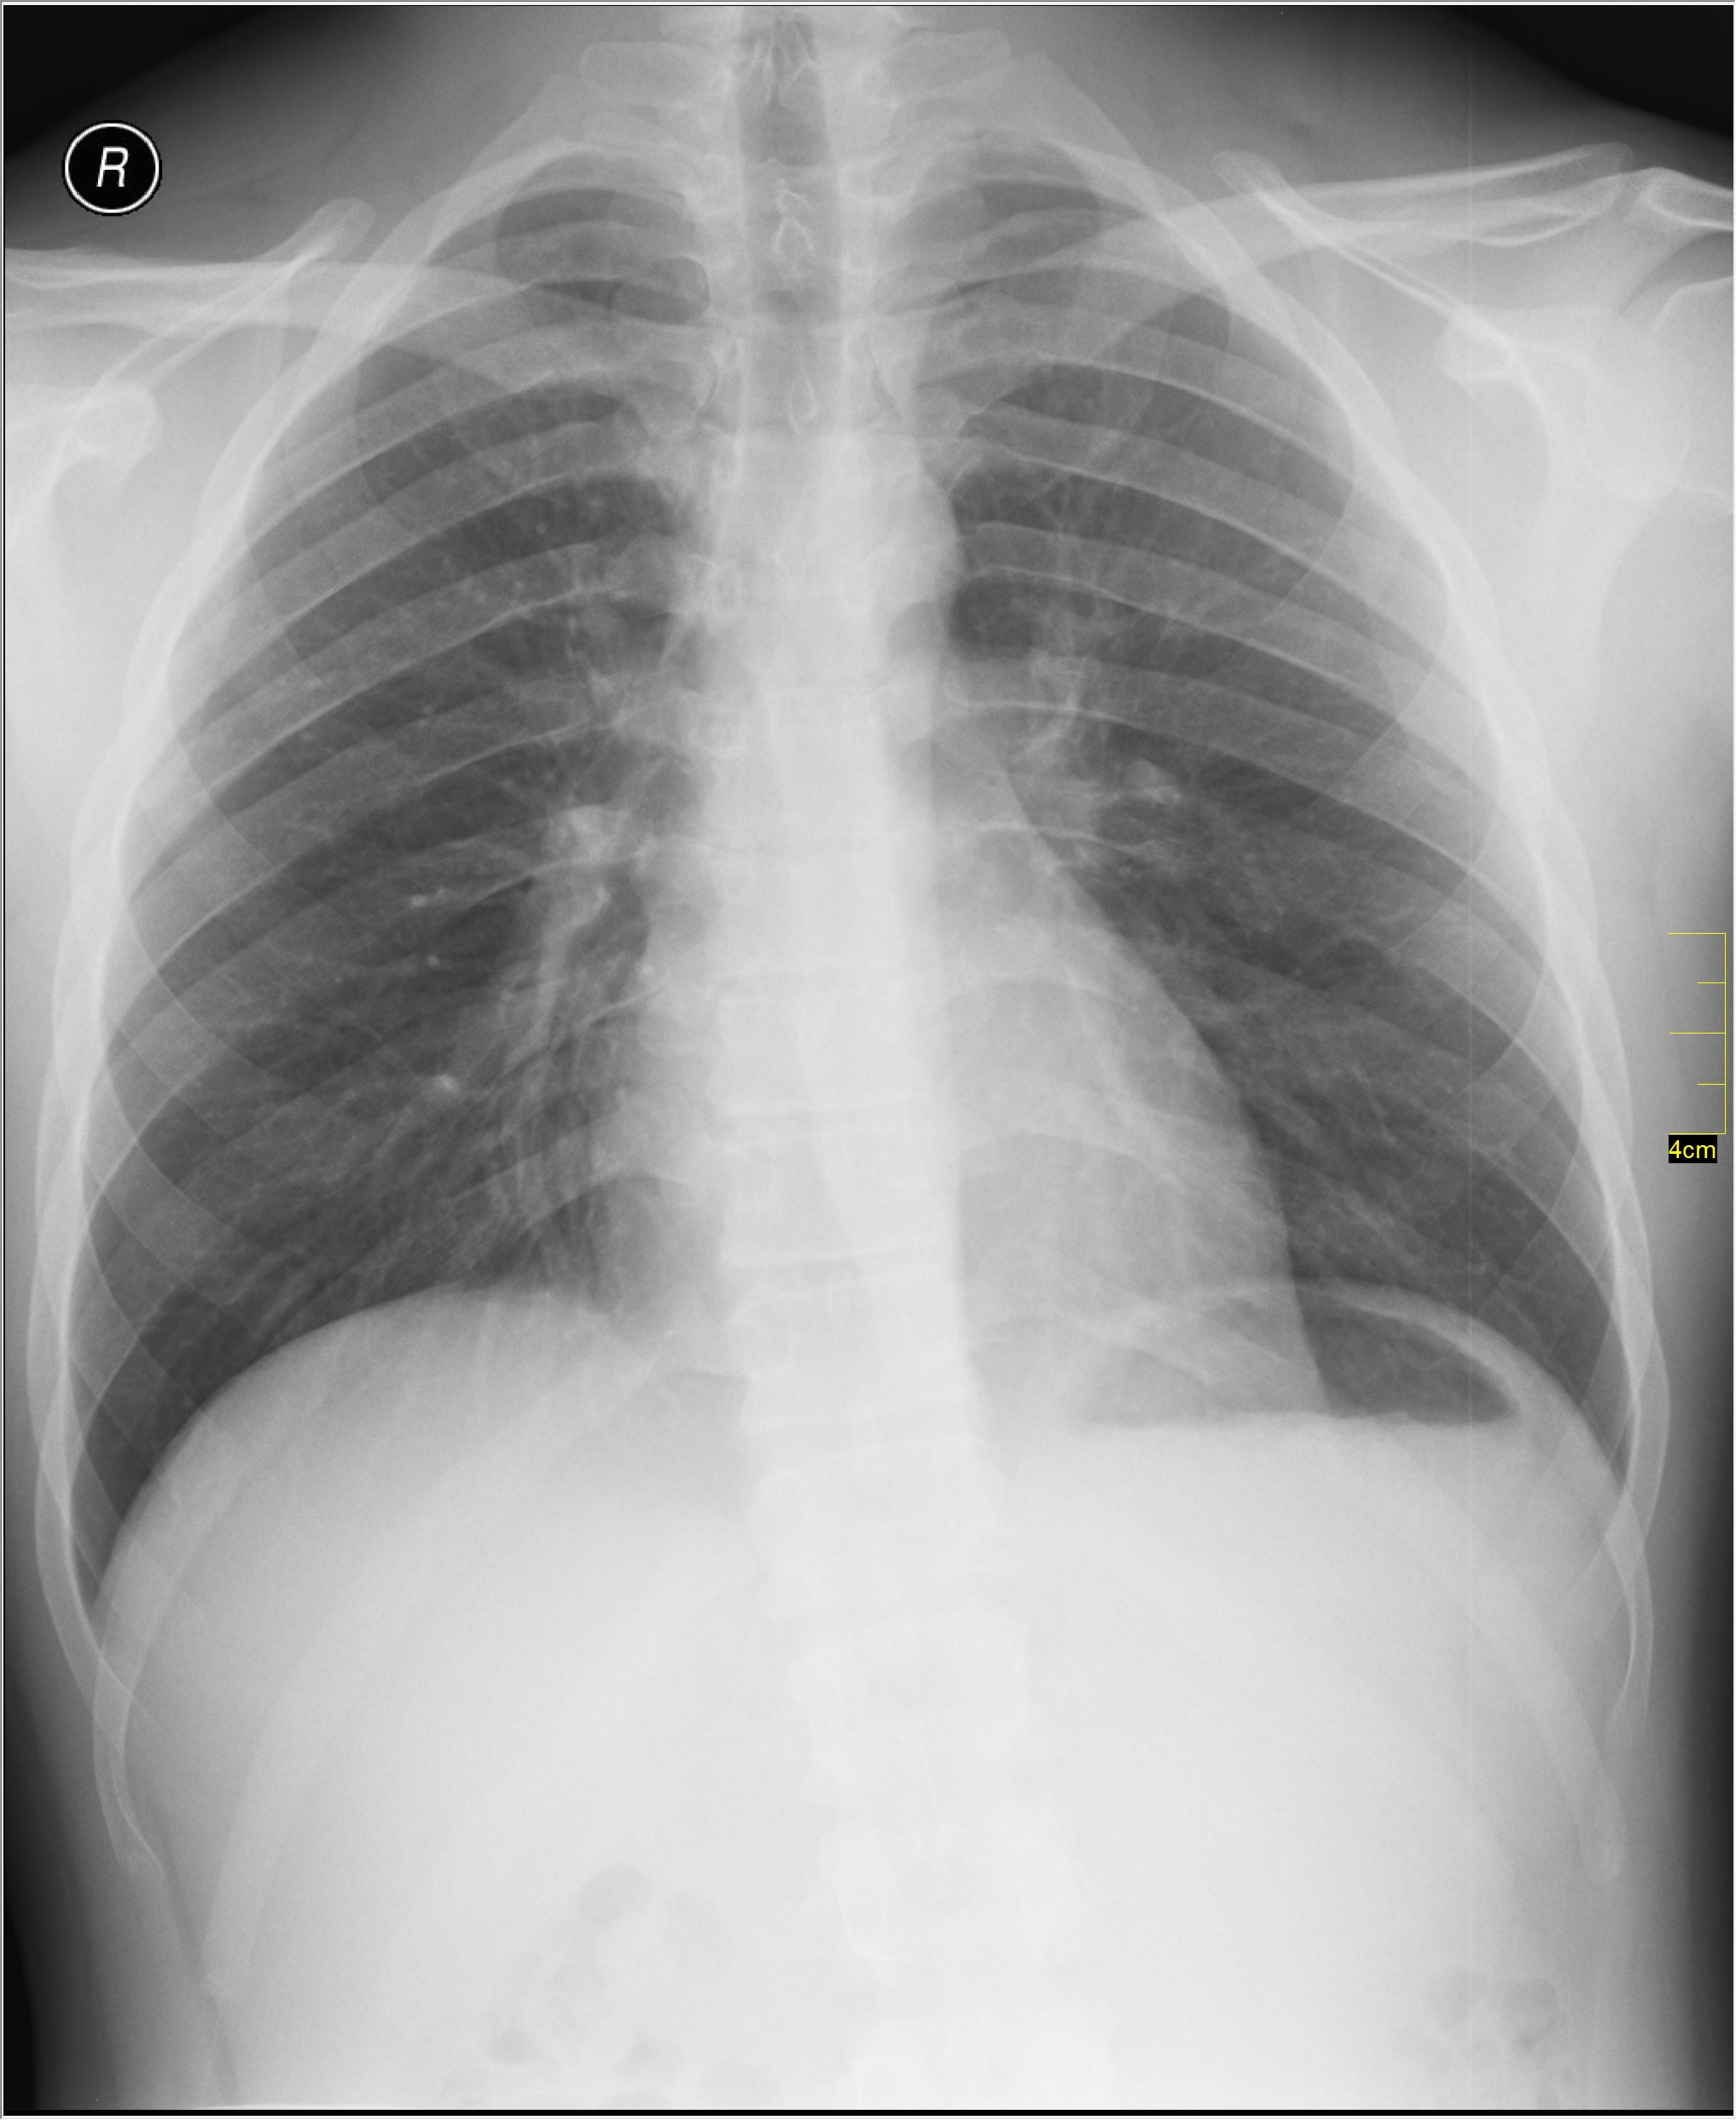
علم الأشعه
قد تمكنت شبكة CNN من تقييم عمر العظام بالاعتماد على التصوير الإشعاعي لأيدي الأطفال من تقدير العمر بدقة مماثلة لدقة أخصائي الأشعة.
يتم استخدام نظام الكشف بمساعدة الحاسوب (CAD) القائم على الذكاء الاصطناعي بشكل منتظم في برامج فحص سرطان الثدي في الولايات المتحدة الأمريكية، مما يوفر رأياً ثانياً للقراءة الأولى لأخصائي الأشعة.

Slide 22
طب العيون
تم تدريب شبكة CNN على فحص اعتلال الشبكية السكري وكان أداؤه مماثلاً لأداء لجنة من أطباء العيون المعتمدين.
ويمكن لشبكة CNN التي تطبق على التصوير المقطعي للترابط البصري أن تميز بنجاح الحالات مع التنقص البقعي المرتبط بالعمر والذي يصيب عادة كبار السن أو الاستسقاء البقعي السكري.

Slide 23
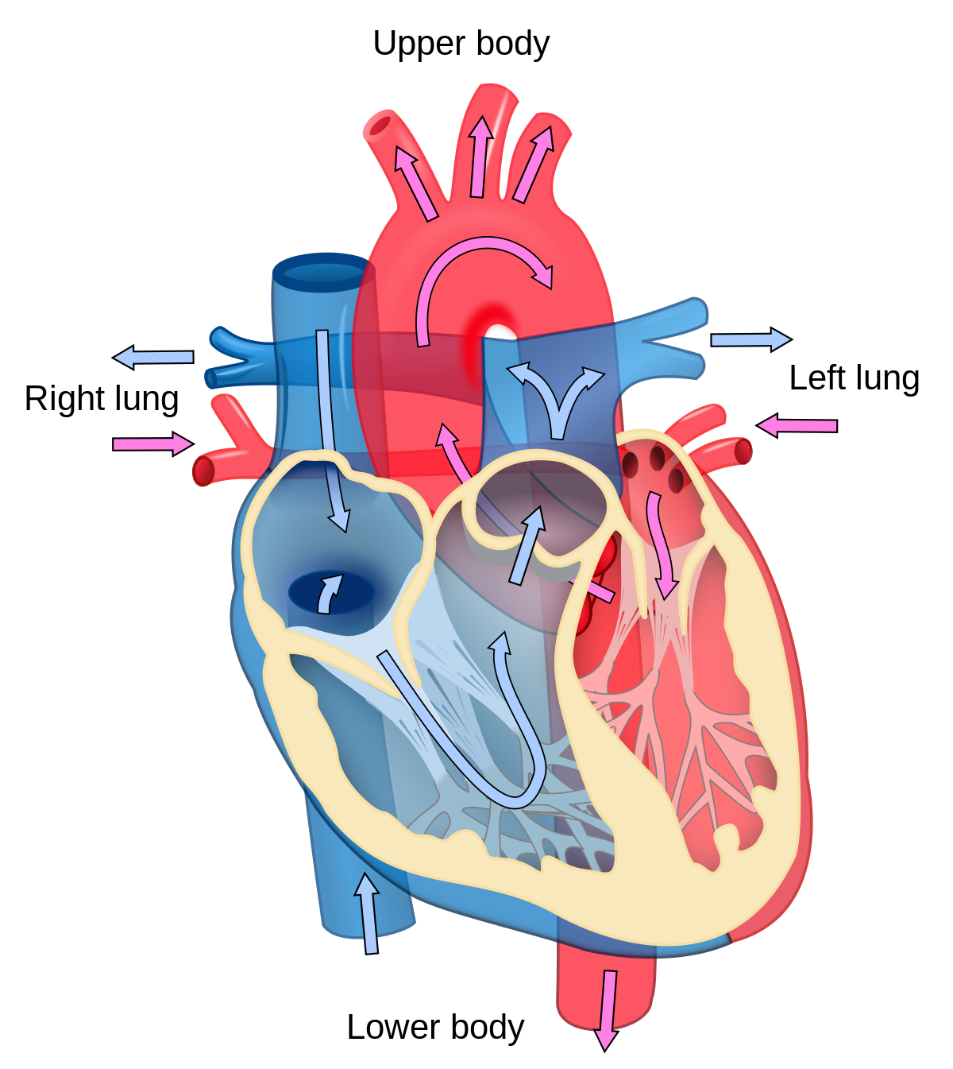
طب العيون
تم تدريب شبكة CNN تقوم بتعيين سلسلة من عينات مخطط القلب الكهربائي إلى سلسلة من فئات نظم ضربات القلب وأدائها في الكشف عن مجموعة من حالات عدم انتظام ضربات القلب وكانت متفوقة على أطباء القلب المعتمدين.
كانت نماذج التعليم العميق DL قادرة على توقع الأحداث المرضية بدقه.

Slide 24
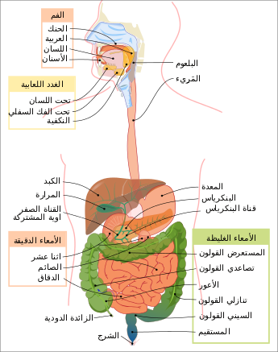
طب الباطني
إن تعفن الدم هو سبب شائع للوفاة بشكل سقيم ووفيات بين المرضى المصابين بأمراض خطيرة.
تم تطوير خوارزمية خبراء تحليل الذكاء الاصطناعي للتنبؤ بدقة ببداية حدوث تعفن الدم لدى مرضى وحدة العناية المركزه قبل 4-12 ساعة من تعرف الأطباء.
وبالفعل بدأت عدة شركات أن تستخدم خوارزميات الذكاء الاصطناعي للتنبؤ ببداية التعفن قبل التعرف السريري

Slide 25
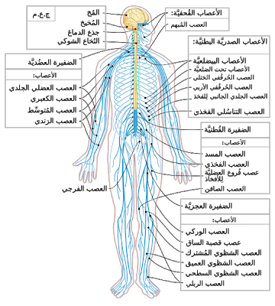
طب الباطني
أظهرت دراسة أن قياسات سُمك طبقة الألياف العصبية الشبكية التي يتم الحصول عليها عبر OCT قادرة على اكتشاف المرضى الذين يعانون من تصلب الأنسجة المضاعف باستخدام شبكة عصبية اصطناعية أفضل من أي معامل.
من بين التطبيقات المحتملة للذكاء الاصطناعي تقييم أورام الدماغ من خلال طرق التجزئة التلقائية والموثوق بها لكمية كبيرة من البيانات الناتجة عن التصوير بالرنين المغناطيسي للمريض.

Slide 26
شكراً لك

